Slide 1
GBC053–Gerenciamento de Banco de Dados Ordenação Externa
Ilmério Reis da Silva
ilmerio@facom.ufu.br
www.facom.ufu.br/~ilmerio/gbd
UFU/FACOM/BCC

Slide 2
Roteiro
Fundamentos
Two-way Merge Sort
External Merge Sort
Arvore-B+ e Sort

Slide 3
Fundamentos
Fundamentos

Slide 4
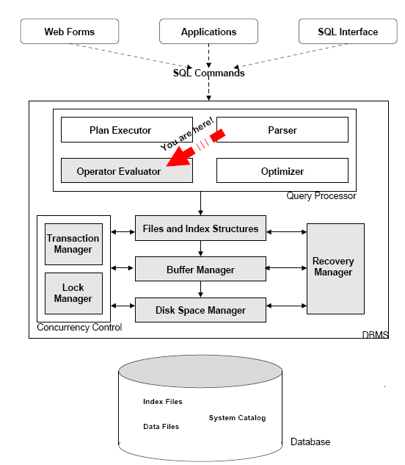
Contexto

Slide 5
Sorting é parte do executor de consultas
Estudamos arquivos, buffers e índices
Vamos estudar execução de consultas
Antes de estudar os vários operadores da álgebra relacional
Antes de estudar como esses operadores são combinados em um plano de consulta
Um operador básico de grande importância é:
EXTERNAL SORT

Slide 6
Aplicações do operador SORT
Uso explícito:
SELECT a, b, c
FROM r
ORDER BY a, b
Bulk-Loading (construção bootom-up de Árvore B+)‏
Eliminação de duplicatas
SELECT DISTINCT a, b, c
FROM r
Melhorias no desempenho de alguns operadores, por exemplo, junção

Slide 7
Definição Arquivo Ordenado
Um arquivo de registros está ordenado (sorted) com respeito a uma chave de ordenação (sort key) e uma ordem θ, se para todo par de registros r₁, r₂ com r₁ precedendo r₂ no arquivo, então suas chaves correspondentes estão na ordem θ
r₁ precede r₂ ↔ r₁.k θ r₂.k

Slide 8
Abordagem para o Problema
O Problema:
o arquivo não cabe na memória
Abordagem
Ordenar um arquivo de tamanho arbitrário considerando três páginas disponíveis no buffer (Two-way Merge Sort)‏
Refinar o algoritmo com um uso mais efetivo do buffer (External Merge Sort)‏
Melhorias (Replacement Sort)‏

Slide 9
Two-Way Merge Sort
Two-Way Merge Sort

Slide 10
Two-way Merge Sort
1,3
4,2
5,7
10,6
8,9
7,3
5,7
Páginas
de
Input
Página
de
Output
Buffer Pool

Slide 11
Etapa 0 – Ordena registros em cada página
1,3
5,7
10,6
8,9
7,3
5,7
1,3
4,2
Ordena
Páginas
de
Input
Uma página para
Construir o output
Buffer Pool
/ 7*2 I/O
Produz 7 subarquivos ordenados
1,3
2,4
5,7
6,10
8,9
3,7
5,7

Slide 12
Etapa 1 – Merge de pares de páginas
1,3
2,4
5,7
6,10
8,9
3,7
5,7
1,2
5,6
3,7
5,7
3,4
7,10
8,9
Produz 4 subarquivos ordenados
7 x 2 I/O

Slide 13
Etapa 2 – Ordena pares de subarquivos ordenados
1,2
5,6
3,7
5,7
3,4
7,10
8,9
1,2
3,5
3,4
7,7
5,6
8,9
7,10
Produz 2 subarquivos ordenados
7 x 2 I/O

Slide 14
Etapa 3 – Ordena par de subarquivos ordenados
1,2
3,5
3,4
7,7
5,6
8,9
7,10
1,2
3,3
4,5
5,6
7,7
7,8
Produz 1 arquivo ordenado
9,10
7 x 2 I/O

Slide 15

Análise – número de etapas
Seja N o número de páginas do arquivo
Considere que N = 2^{s}
Etapa 0 : 2^{s} subarquivos ordenados
Etapa 1 : 2^{s-1} subarquivos ordenados
Etapa 2 : 2^{s-2} subarquivos ordenados
...
Etapa s : 1 arquivo ordenado
Total de etapas = s+1 = log₂N + 1
Genericamente

Slide 16
Análise – Custo em IOs
Número de etapas = log₂N + 1
Número de I/O por etapa = 2N
Total de I/O = 2N(func_teto(log₂N) + 1)‏
O(N log N)‏

Slide 17
External Merge Sort
External Merge Sort

Slide 18
External Merge Sort
Buffer com B páginas
Etapa 0 :
B páginas são carregadas no buffer, ao invés de uma a uma.
B páginas são ordenadas e são criados N/B arquivos ordenados.
Etapas i=1,2,...
B-1 páginas são utilizadas no buffer
1 página é usada para construir o output.

Slide 19
Esquema de utilização do buffer no External Merge Sort – Etapas 1, 2, ...
Input 1
Input 2
output
...
...
Input B-1
DISCO
DISCO
B páginas no Buffer
Páginas do arquivo
desordenado
Páginas do arquivo
ordenado

Slide 20
Etapa 0 – External Merge Sort
1,3
5,7
10,6
4,6
3,6
4,7
1,3
5,2
1,2
3,5
1,3
10,6
5,6
7,10
5,2
5,7
3,4
4,6
B = 4
6,7

Slide 21
Etapa 1 – External Merge Sort
1,2
3,4
1,2
3,5
4,6
3,3
5,6
6,7
4,4
7,10
5,5
6,6
6,7
1,2
3,5
7,10

Slide 22

Análise Custo External Merge Sort
Número de arquivos produzidos na etapa 0 = N/B = N1
Número de etapas = log_{B-1}N1 + 1
Número de I/O por etapa = 2N
Total de I/O = 2N(log_{B-1}N1 + 1)‏ ou

Slide 23
Exemplo
B = 5
N = 108 páginas
Etapa 0 : 108/5 = 22 arquivos,
21 de 5 páginas e 1 de 3 páginas
Etapa 1 : 22/4 = 6 arquivos
5 de 20 páginas e 1 de 8 páginas
Etapa 2 : 6/4 = 2 arquivos
1 de 80 páginas e 1 de 28 páginas
Etapa 3 : 1 arquivo ordenado de 108 pág
Total de I/O = 2*108*4 = 864
2*108(log₄22 + 1) = 864

Slide 24
Comparação de Custos : n° de etapas
N
B=3
B=5
B=9
B=17
B=129
B=257
100
7
4
3
2
1
1
1.000
10
5
4
3
2
2
10.000
13
7
5
4
2
2
100.000
17
9
6
5
3
3
1.000.000
20
10
7
5
3
3
10.000.000
23
12
8
6
4
3
100.000.000
26
14
9
7
4
4
1000.000.000
30
15
10
8
5
4
Numero de I/O = etapas * 2N

Slide 25
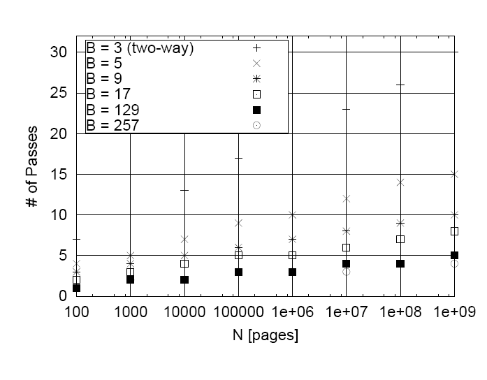
Comparação com Two-way

Slide 26
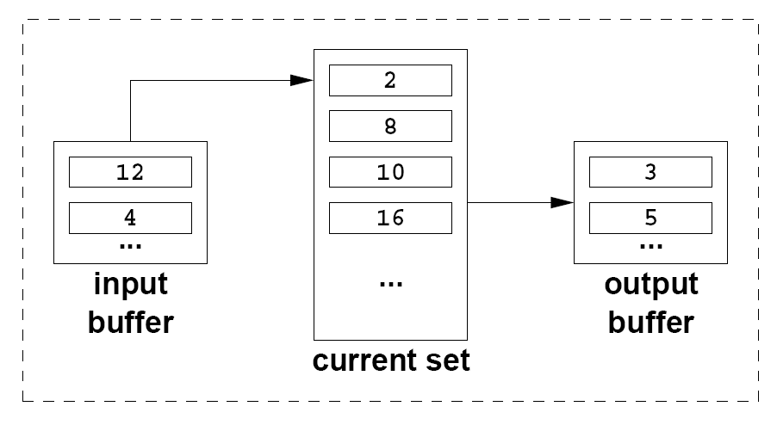
Melhorias : minimizando o número de subarquivos do passo 0
Replacement Sort
Seja B o número de páginas do bufferpool
Reserve uma para entrada(Inp) e outra para saída(Out)‏
B-2 páginas formarão o current-set (CSet)‏
A cada rodada grava-se um current-run(CRun)‏

Slide 27
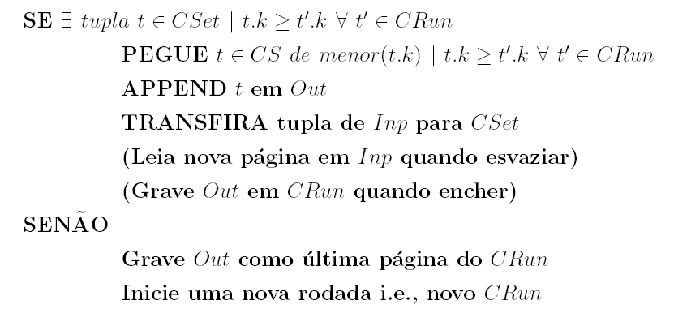
Loop de uma rodada do Replacement Sort

Slide 28

Replacement Sort - Considerações finais
Registros de tamanho variável dificultam o processo.
Seleção da menor chave do CSet pode usar uma estrutura de dados, por exemplo, um max Heap (árvore onde todo filho tem chave menor ou igual ao pai)‏
Em média o tamanho do subarquivo de cada rodada é igual a 2B
Exemplo: B = 6, 1 reg/pg. Logo temos 4 reg no Cset
700
Notes:
Mostrar que o tamanho do primeiro subarquivo é maior que B

Slide 29
Outras melhorias no Sort Externo
Diminuindo do Custo Médio de Cada IO
IO baseado em blocos de várias páginas pode melhorar o tempo médio de cada IO (diminui o número de seeks), mas pode aumentar número de passos
Double Buffering pode ser usado para paralelizar trabalho da CPU enquanto aguarda requisição de IO

Slide 30
Sort Externo com IO baseado em Blocos
unidade de leitura e gravação = bloco com b páginas
diminui número de seeks, portanto o custo médio do IO
b páginas para Out
merge de no máximo (B−b)/b = B/b -1
é o sort merge externo com b páginas de output e merge de (B−b)/b subarquivos por passo
Exemplo:B = 10
SE b = 1, merge de nove subarquivos por passo
SE b = 2, merge de 4 subarquivos por passo
aumenta-se o número de pasos, portanto o número de IOs
melhoria depende de b, tamanho do arquivo, características de desempenho do disco.

Slide 31
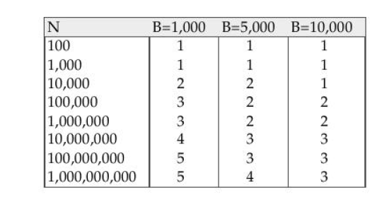
Análise Sort Externo com IO baseado em Blocos
Análise incluindo Replacement Sort no Passo 0
Passo 0: produz N2 = N/(2B) subarquivos
Passos 1, 2, ...: merge F = B/b -1 subarquivos por vez
NroPassos = 1+ log_{F}N2, sendo que originalmente seria NroPasso_{Merge Sort Original} = 1 + log_{B-1} N/B

Slide 32
Exemplo Sort Externo com IO baseado em Blocos
Exemplo: N = 1.000.000, B = 5000, b = 32,
N2 = piso(1.000.000/ (2×5.000)) = 100
F = piso(5.000/32) – 1 = 155
NroPassos = 1 + teto(log₁₅₅ 100) = 2
Considerações finais
Necessita maior área de bloco para manter número de passos semelhante ao algoritmo original
Logo pode haver aumento do número de passos e de I/O
Em cada I/O o custo em tempo será menor, devido ao tamanho dos blocos de leitura e gravação.

Slide 33
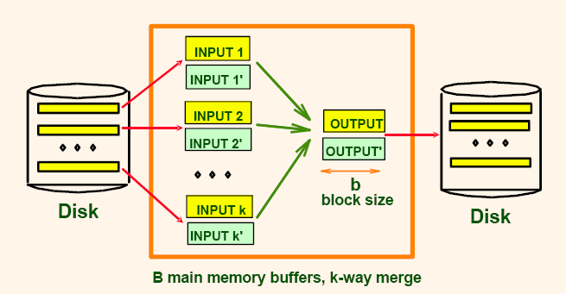
Double Buffering
considerando que a CPU é bem mais rápida que o IO
mantem CPU ocupada enquanto aguarda requisição de IO
para isso faz prefetch de páginas shadow, uma para cada página de input, além de página shadow para output (figura)‏

Slide 34
Árvore B+ como alternativa à ordenação
Árvore B+ como alternativa à ordenação

Slide 35
Árvore B+ como alternativa à ordenação
se existe índice baseado em árvore B+, considere utilizá-la em substituição à ordenação externa
Idéia: recuperar registros percorrendo as folhas
Considerações:
Se a Árvore B+ é agrupada trata-se de uma boa idéia
Senão é perigoso e pode ser uma idéia muito ruim

Slide 36
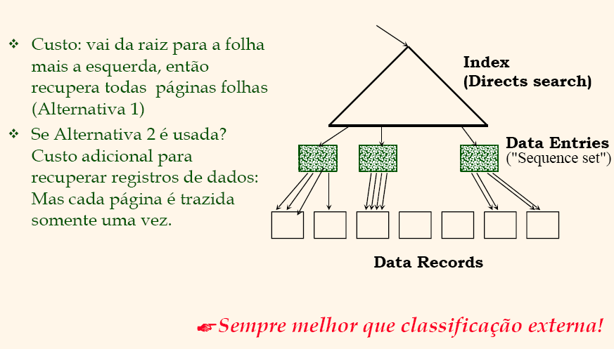
Árvore B+ Agrupada como alternativa à ordenação

Slide 37
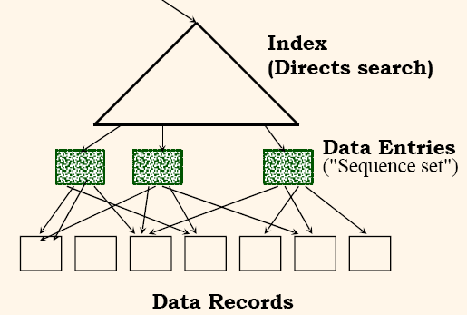
Árvore B+ Não Agrupada como alternativa à ordenação
Custo (alternativa 2)‏
Raiz até a folha mais à esquerda
Percorre sequencial set e para cada entrada
Busca página do data set (um IO por registro => pode ser péssimo)‏

Slide 38
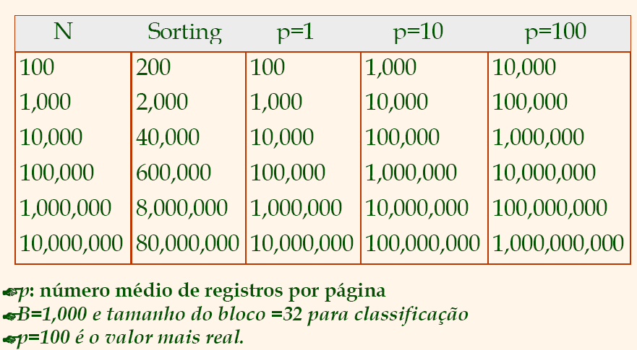
Comparação Árvore B+ Não Agrupada x ordenação
Notes:
Mostrar que quanto maior o valor de B pior é o desemplenho dea a´rvore não agrupada

Slide 39
Considerações finais sobre classificação externa
É importante no processamento de consultas
External Merge Sort é a solução mais usada para minimizar custo de IO
Passo 0: subarquivos ordenados de tamanho B (ou 2B com replacement sort)‏
Passos seguinte: merge de subarquivos com número dependente de B e do tamanhos dos blocos
Maiores blocos minimizam custo de cada IO
Menores blocos minimizam número de passos
Árvore B+ agrupada é uma boa alternativa, mas a não agrupada pode ser muito ruim.

Slide 40
Exercícios – Ordenação Externa
EXERCÍCIOS CAP 13 LIVRO-TEXTO

Slide 41
FIM - Ordenação Externa
FIM - Ordenação Externa*
* material baseado no livro-texto e páginas públicas da internet

